Slide 1
ENTERPRISE WORKFORCE & PUNCH AUTOMATION
ATTENDANCE HUB
Intelligent GPS Geofencing, Multi-Channel Punch & Real-Time Approval System
🎯 Zero-Trust Punch
Haversine GPS 200m radius, Dynamic 30s QR & IoT Biometric Scanner
⚡ Admin Approval Flow
Out-of-bounds punch alerts, manager one-click approval & instant push sync
📱 Unified Dual-Suite
High-performance Next.js 14 Web Portal + Native Flutter Mobile App
Developed for Starling Cyber Security | Internal Executive & Operational Submission 2026

Slide 2
PLATFORM ECOSYSTEM
Unified Enterprise Architecture & Dual Synchronization
Desktop Web Portal (Next.js 14)
Next.js 14 App Router, React 18, Tailwind CSS, Prisma ORM, Server Actions, NextAuth.js JWT authentication, and executive analytics.
CORE ARCHITECTURE MATRIX
[WEB CLIENT] ◄────────► [MOBILE APP]
Next.js 14 Desktop Flutter Native (Android)
│ │
└─────────────┬─────────────┘
▼
[API GATEWAY & NEXTAUTH JWT]
• Route Guards & 7-Tier RBAC
• Strict Haversine GPS Recalculation
▼
┌────────────────────┼────────────────────┐
▼ ▼ ▼
[PUNCH CORE] [HR WORKFLOW] [PAYROLL]
• GPS Geofence • Leaves & Backup • Deductions
• 30s Dynamic QR • Gate Passes • Overtime
• IoT Hardware • Task Coverage • Advances
▼
[PERSISTENCE: POSTGRESQL + PRISMA]
Native Mobile Suite (Flutter 3.3.4+)
Cross-platform Android & iOS app with native Geolocator sensors, MobileScanner camera, locked live GPS tracking, and instant 2s real-time state sync.
Persistence & Persistence Engine
PostgreSQL database with Recursive Common Table Expressions (CTE) for dynamic organizational hierarchies and transactional audit integrity.
Hardware & Sensor API Gateway
Centralized REST endpoints with isolated x-api-key headers for physical biometric finger scanners, RFID cards, and facial recognition terminals.

Slide 3
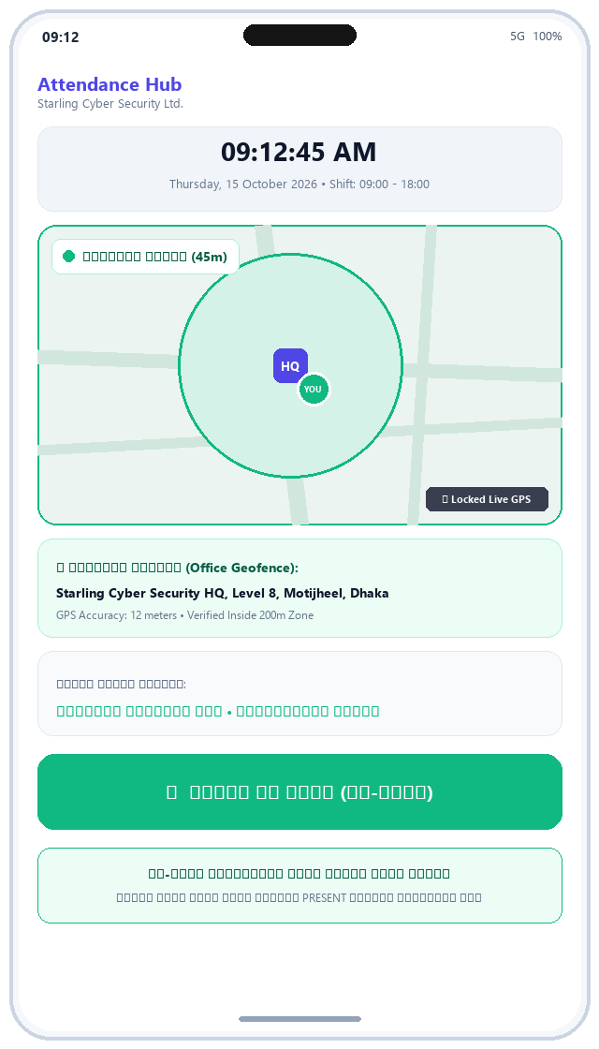
CORE FEATURE #1 • ZERO-TOUCH VERIFICATION
Punch System: In-Office Geofenced Punch (Inside Bounds)
1. Real-Time Haversine GPS Calculation
অ্যাপটি মোবাইল ডিভাইসের হাই-প্রিসিশন GPS সেন্সর (Geolocator) ব্যবহার করে সরাসরি অক্ষাংশ ও দ্রাঘিমাংশ নেয় এবং সার্ভার-সাইডে কনফিগার করা অফিস কো-অর্ডিনেটসের (SEED_OFFICE_LAT: 23.7330, LNG: 90.4172) সাথে দূরত্ব হিসাব করে।
2. ভিজ্যুয়াল ইন্ডিকেটর (সীমানার ভেতরে - ৪৫ মিটার)
লাইভ ম্যাপে অফিস জিওফেন্স সার্কেলটি সবুজ (Emerald Green) কালারে দৃশ্যমান থাকে। ইউজার সীমানার (২০০ মিটারের) ভেতরে থাকলে স্ক্রিনের উপরে স্পষ্ট 'সীমানার ভেতরে (45m)' সবুজ ব্যাজ দেখায়।
3. স্বয়ংক্রিয় ভ্যালিডেশন ও তাত্ক্ষণিক অনুমোদন (Auto-Verified)
কর্মচারী যখন 'পাঞ্চ ইন করুন (ইন-অফিস)' বাটনে ক্লিক করে, ব্যাকএন্ড তাত্ক্ষণিকভাবে যাচাই করে দেখে দূরত্ব <= ২০০ মিটার। ফলে কোনো অ্যাডমিন অনুমোদনের প্রয়োজন হয় না। সরাসরি PRESENT হিসেবে ডেটাবেসে লগ হয়ে যায়।
4. লেট গ্রেস পিরিয়ড চেক (Grace Threshold)
যদি কর্মচারী অফিসের শিফট শুরুর নির্ধারিত গ্রেস টাইম (যেমন: ১৫ মিনিট) পার করে পাঞ্চ করে, তবে সিস্টেম স্বয়ংক্রিয়ভাবে বিলম্ব মিনিট হিসাব করে স্ট্যাটাস LATE হিসেবে সংরক্ষণ করে।

Slide 4
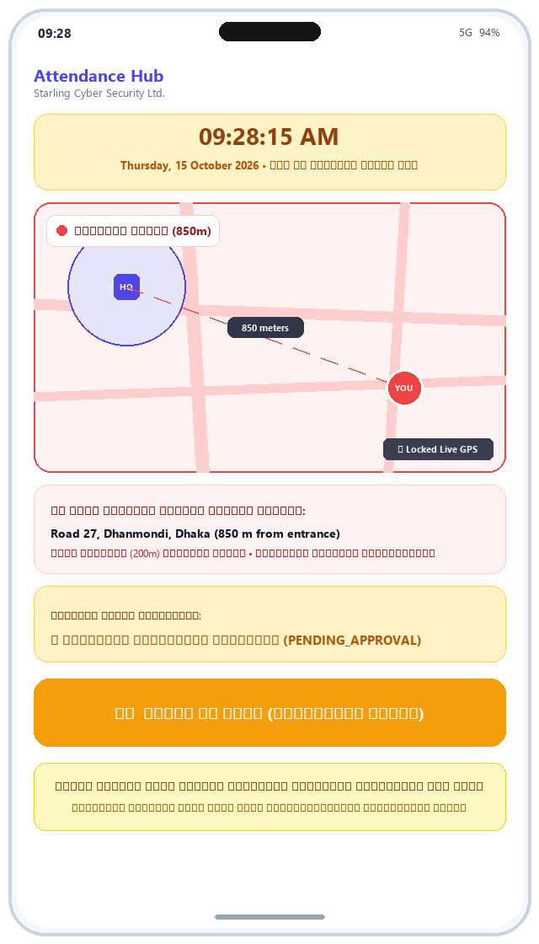
CORE FEATURE #2 • ANTI-FRAUD SECURITY
Punch System: Out-of-Bounds Punch (Outside Location)
1. জিওফেন্স সীমানা অতিক্রম সনাক্তকরণ (Out of Bounds Detection)
কর্মচারী যখন নির্ধারিত অফিস পরিধির (২০০ মিটার) বাইরে থাকে (যেমন: ধানমন্ডি বা ক্লায়েন্ট সাইট - ৮৫০ মিটার দূরে), সিস্টেম তাৎক্ষণিকভাবে লাইভ GPS ম্যাপে লাল অ্যালার্ট সার্কেল ও দূরত্বের ডটেড লাইন প্রদর্শন করে।
2. ইউজার ইন্টারফেস অ্যালার্ট (সীমানার বাইরে - ৮৫০ মিটার)
অ্যাপে লাল/অ্যাম্বার সতর্কবার্তা ব্যাজ দৃশ্যমান হয়: 'সীমানার বাইরে (850m)'। ইউজারকে স্পষ্টভাবে জানানো হয় যে তিনি অফিসের রেডিয়াসের বাইরে অবস্থান করছেন।
3. স্ট্যাটাস: PENDING_APPROVAL (অ্যাডমিন অনুমোদনের অপেক্ষায়)
কর্মচারী 'পাঞ্চ ইন করুন (অনুমোদনের আবেদন)' বাটনে ক্লিক করলে সিস্টেম সরাসরি প্রেজেন্ট না দিয়ে স্ট্যাটাসকে PENDING_APPROVAL হিসেবে চিহ্নিত করে এবং সাথে সঠিক GPS কো-অর্ডিনেট ও ঠিকানা সংরক্ষণ করে।
4. কর্মচারীর স্ক্রিনে রিয়েল-টাইম পেন্ডিং ব্যানার
পাঞ্চ সফল হওয়ার পর কর্মচারীর মোবাইল হোমস্ক্রিনে উজ্জ্বল অ্যাম্বার নোটিফিকেশন প্রদর্শন করে: 'Waiting for admin approval'। অ্যাডমিন অনুমোদন না করা পর্যন্ত এটি পেন্ডিং মোডে থাকে।

Slide 5
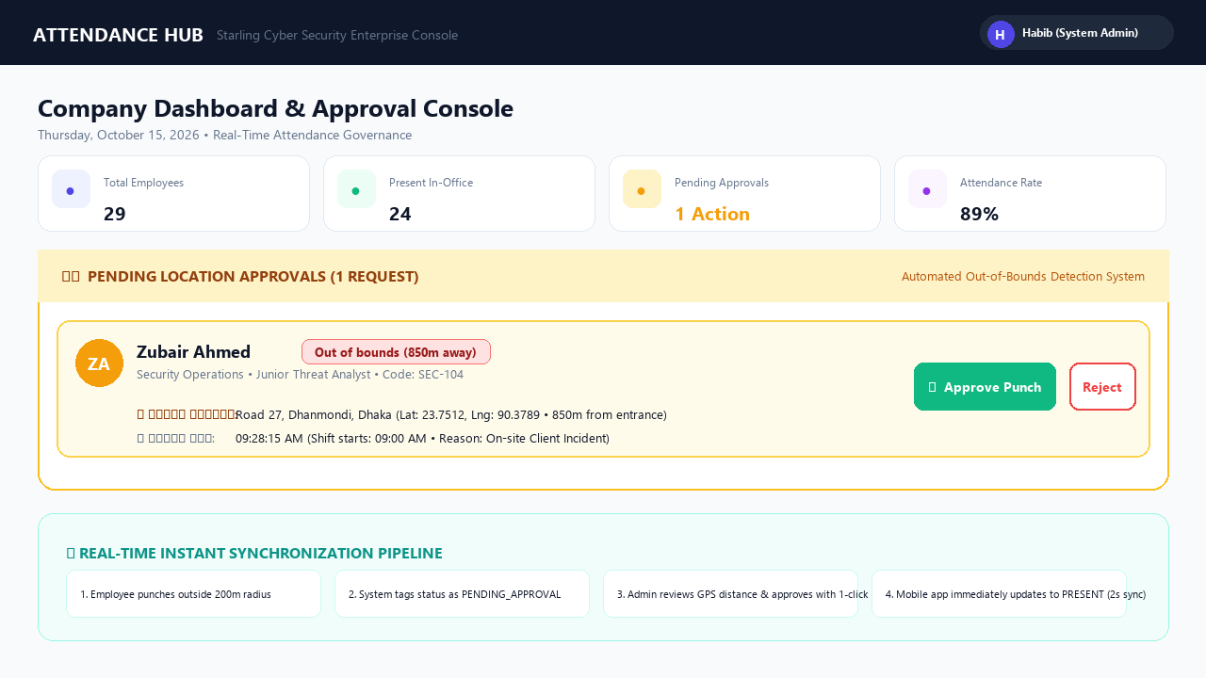
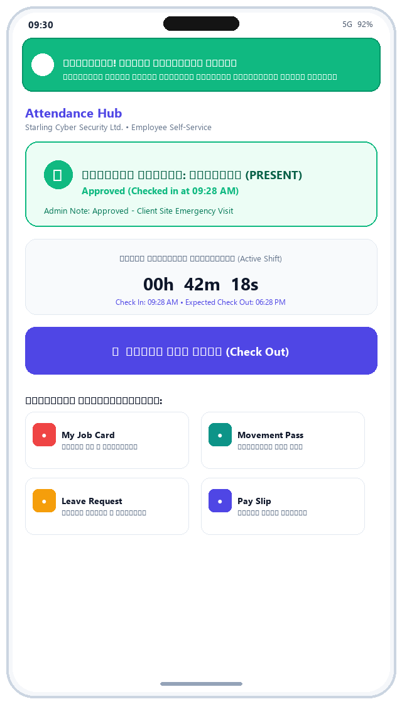
CORE FEATURE #3 • MANAGEMENT AUTHORIZATION
Admin Approval Workflow & Real-Time Sync Pipeline
অ্যাডমিন অনুমোদন ও তাৎক্ষণিক মোবাইল সিঙ্ক্রোনাইজেশন ফ্লো:
• অ্যাডমিন ড্যাশবোর্ডের 'Pending Location Approvals' প্যানেলে কর্মচারীর নাম, ৮৫০ মিটার দূরত্ব ও ঠিকানাসহ রিকোয়েস্ট দেখতে পান।
• অ্যাডমিন [Approve Punch] বাটনে ক্লিক করামাত্রই ডেটাবেসে স্ট্যাটাস PRESENT হয়ে যায়।
• কর্মচারীর Flutter অ্যাপ ২ সেকেন্ডের মধ্যে স্বয়ংক্রিয়ভাবে অনুমোদন শনাক্ত করে সবুজ ব্যানারসহ স্ট্যাটাস লাইভ আপডেট করে।

Slide 6
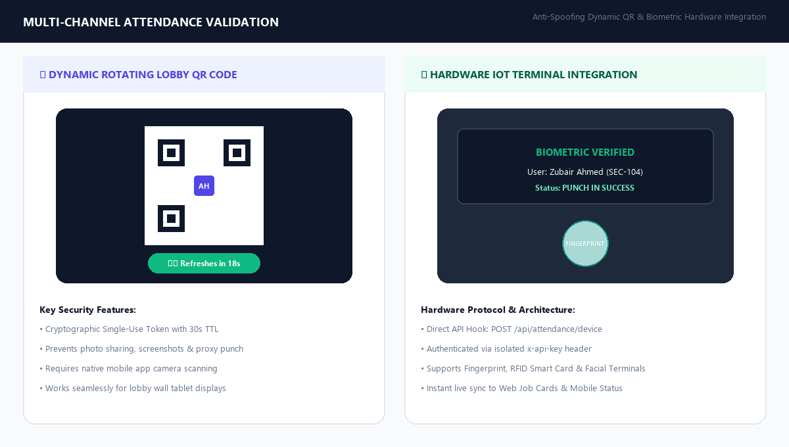
ZERO-TRUST SECURITY
Multi-Channel Validation: Dynamic 30s QR & IoT Biometric

Slide 7
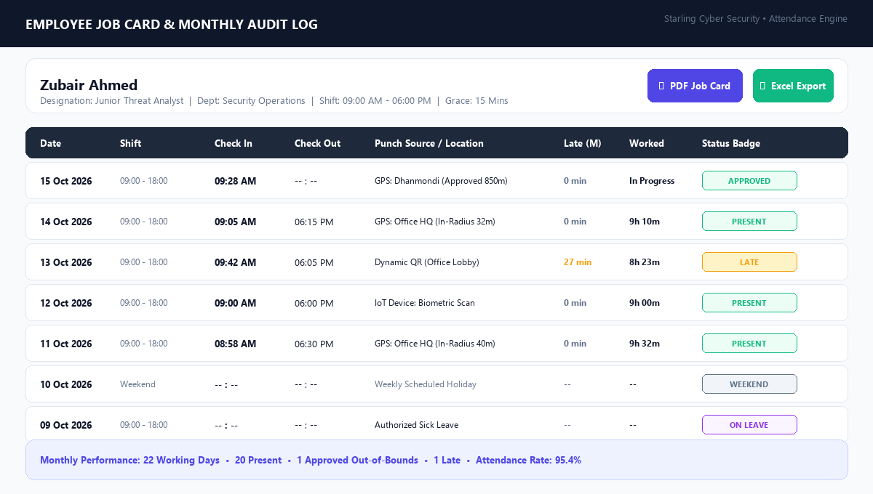
OPERATIONAL ACCOUNTABILITY
Digital Job Card & Individual Attendance Audit Trail

Slide 8
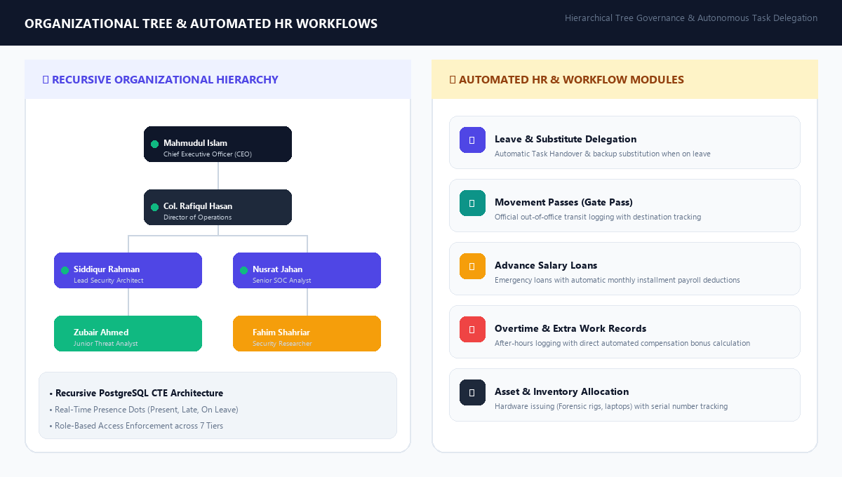
COMPLETE HR LIFECYCLE AUTOMATION
Organizational Hierarchy & Automated HR Workflow Suites

